Slide 1
第八章 類神經網路(Artificial Neural Network)

Slide 2
壹、緒論
主宰人類思考及行為的大腦，是人類經過數百萬年進化的結晶，最初人類並不相信它是思維和情緒的中心，但在十七世紀以後，經過一些醫生及解剖學家的研究及努力，於是對於腦的結構、腦的基本元素‥神經元的功能及神經元，組成網路時的連接機能，有了較深入的瞭解，也因此產生了 《突觸理論》（synaptoldgy）的學說，為現代的類神經科學奠訂了基礎。
人類的腦神經系統都是由神經網絡所構成的，由於有神經網絡的存在，使得人類具有學習的能力，但是此種學習能力，在現代科學結晶的電腦中，卻不存在。因此科學家及工程師們，為了使電腦具有學習的能力，便模擬人類的神經模型，建立一個類似於人類的人工神經網絡，希望能藉著此一網絡，使電腦能具有學習的能力。

Slide 3
貳、神經網路的發展歷程（一）
神經網路的研究，已有50餘年的歷史，早在1943年，心理學家McCulloch及數學家Pitts合作提出了MP模型，即所謂的「形式神經元」的數學模型，神經科學理論的研究從此展開，其後有許多的科學家與工程師相繼投入此一領域的研究，諸如1949年Hebb提出改變神經元連接強度的Hebb規則；1957年Rosenblatt引進了感知器 (Perceptron)的概念;1962年Widrow均自適應線性元件等等，都為神經網路領域的研究奠定下重要的基礎。

Slide 4
貳、神經網路的發展歷程（二）
但是到了1969年，人工智慧大師Minsky在其所出版的《Perceptron》一書中，提出當時的神經網路理論，無法解決邏輯上的X0R無法分類的問題。由於Minsky在學術上的地位相當高，並且又由於當時VonNeumann電腦的盛行，使得人工智慧得到迅速的發展，並有顯著的成就，整個學術界因此沉醉於數位電的成功之中，而忽略了發展新的人工智慧技術及模擬電腦的迫切性。從此，神經網路的研究，便墜入了黑暗期。

Slide 5
貳、神經網路的發展歷程（三）
雖然在這這樣的打擊下，還是有許多的學者，在此艱難的情況下，仍然致力於神經網絡的研究。例如:提出自適應共振理論的Grossberg，提出自組織映射理論的芬蘭學者Kogonen，提出神經認知機理論的Fukushima，致力於和神經網路有關的數學理論研究的Fukushima，提出BSB模型的Anderson及提出BP(BackPropa-gation)理論的Webos…等，他們都為往後神經網路理論的研究，奠訂了相當的基礎。

Slide 6
貳、神經網路的發展歷程（四）
到了70年代，學者們發現，許多人們習以為常的知識與經驗，無法教給電腦，使得數位電腦的發展出現了極大的障礙，迫使人們必須重新考慮新一代電腦及新的人工智慧技術出現的必要性。到了1982年，美國加州工學院的物理學家Hopfield再次推動對類神經網路的研究，其後又有Rumellhart及McClelland等人所提出的平行分散式處理(PDP)理論、Kosko提出的雙向聯想記憶網路、Hecht-Nielsen的反向傳播網路、Holland的分類系統...等等，漸漸使得類神經網路理論的研究蓬勃起來。

Slide 7
貳、神經網路的發展歷程（五）
近幾年來，美國、歐洲及日本等先進國家的科學家及企業家對神經網路的研究，展現了相當大的熱情，許多和類神經網路有關的學術會議，也相繼展開，如:1986年四月美國物理學家在SnowBird召開的國際神經網路會議、1987年在SanDiego召開神經網路國際會議、...等，其後國際神經網路學會也隨之誕生，許多和神經網路有關的期刊也相繼出版，如:1988年創刊的"神經網路"雜誌，1990年3月問世的IEEE神經網路會刊...等，由於在這種熱絡的大環境下，神經網路的研究，漸漸的被推上高峰。

Slide 8
參、神經元
一、人類神經元的結構
神經元是構成神經網路的基本單元，一般人的腦神經網 路是由10¹¹個神經元構成，神經元掌握著神經網路中的訊息的產生、傳遞和處理功能。神經元的模型如圖1所示。從生物控制和訊息處理兩方面來看，神經元的結構特性如下:
1、細胞體:結構包括細胞核、細胞質和細胞膜三部份。
2、軸突:為細胞體向外伸出最長的一條分支，即神經纖維，它掌管神經元信號的輸出，它的末端有許多神經末稍，是連接到其他神經元的信號輸出端子。
3、樹突:由神經體向外伸出，較短的分支，它是神經元的信號輸入端，可從周圍接受其他神經元所傳入的信號。

Slide 9
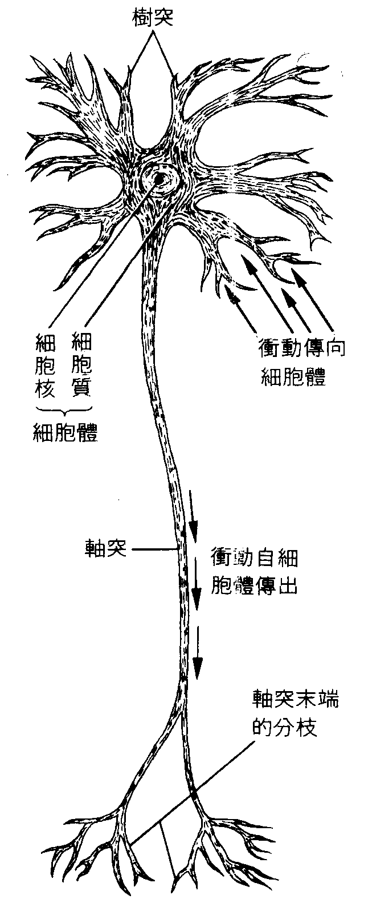
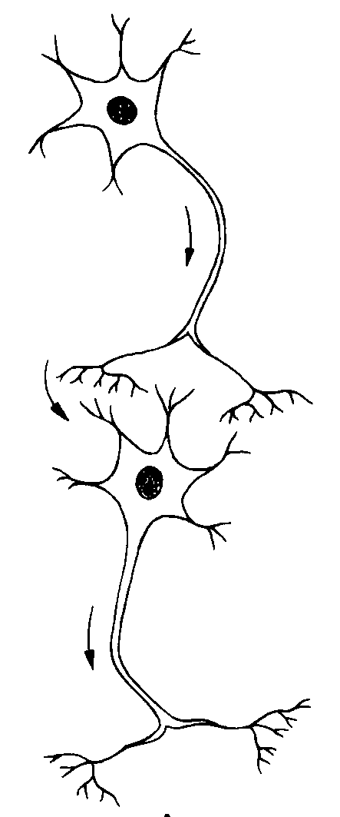
圖1 神經元的結構

Slide 10
4、突觸（神經腱）:神經元與神經元間，透過軸突與樹突的聯結，而能輸出/輸入信號，而其連接的界面即為突觸，也就是說，神經元之間訊息的傳遞，是靠著神經末稍與突觸的連接。
5、膜電位:細胞膜內外之間約有20～100mV的膜電位，膜外，膜內為負，當信號輸入神經元峙，膜電位升高，當膜電位高於被稱為動作電位的門限值時，神經元進入興奮狀態，若輸入信號使電位低於門限值時，此時神經元處於抑制狀態。
6、結構可塑性:由於突觸的訊號傳遞特性是可變的，隨著傳遞模式的變化，其傳遞作用可增強或減弱，並且由於此特性，神經元具有相應的學習功能、遺忘及疲勞(飽和)效應。

Slide 11
二、神經元模型的建立（一）
由上述得知，神經元乃是神經網路的基本處理單元，並且它是一個多輸入(樹突)，單輸出(軸突)的元件，其結構模型如圖2所示，其中X₁，X₂，…X_{n}為神經元的輸入，θ_{i}為門限值，ω_{ij}為j個輸入的加權值，代表第j個輸入訊號對神經元的連接強度。

Slide 12
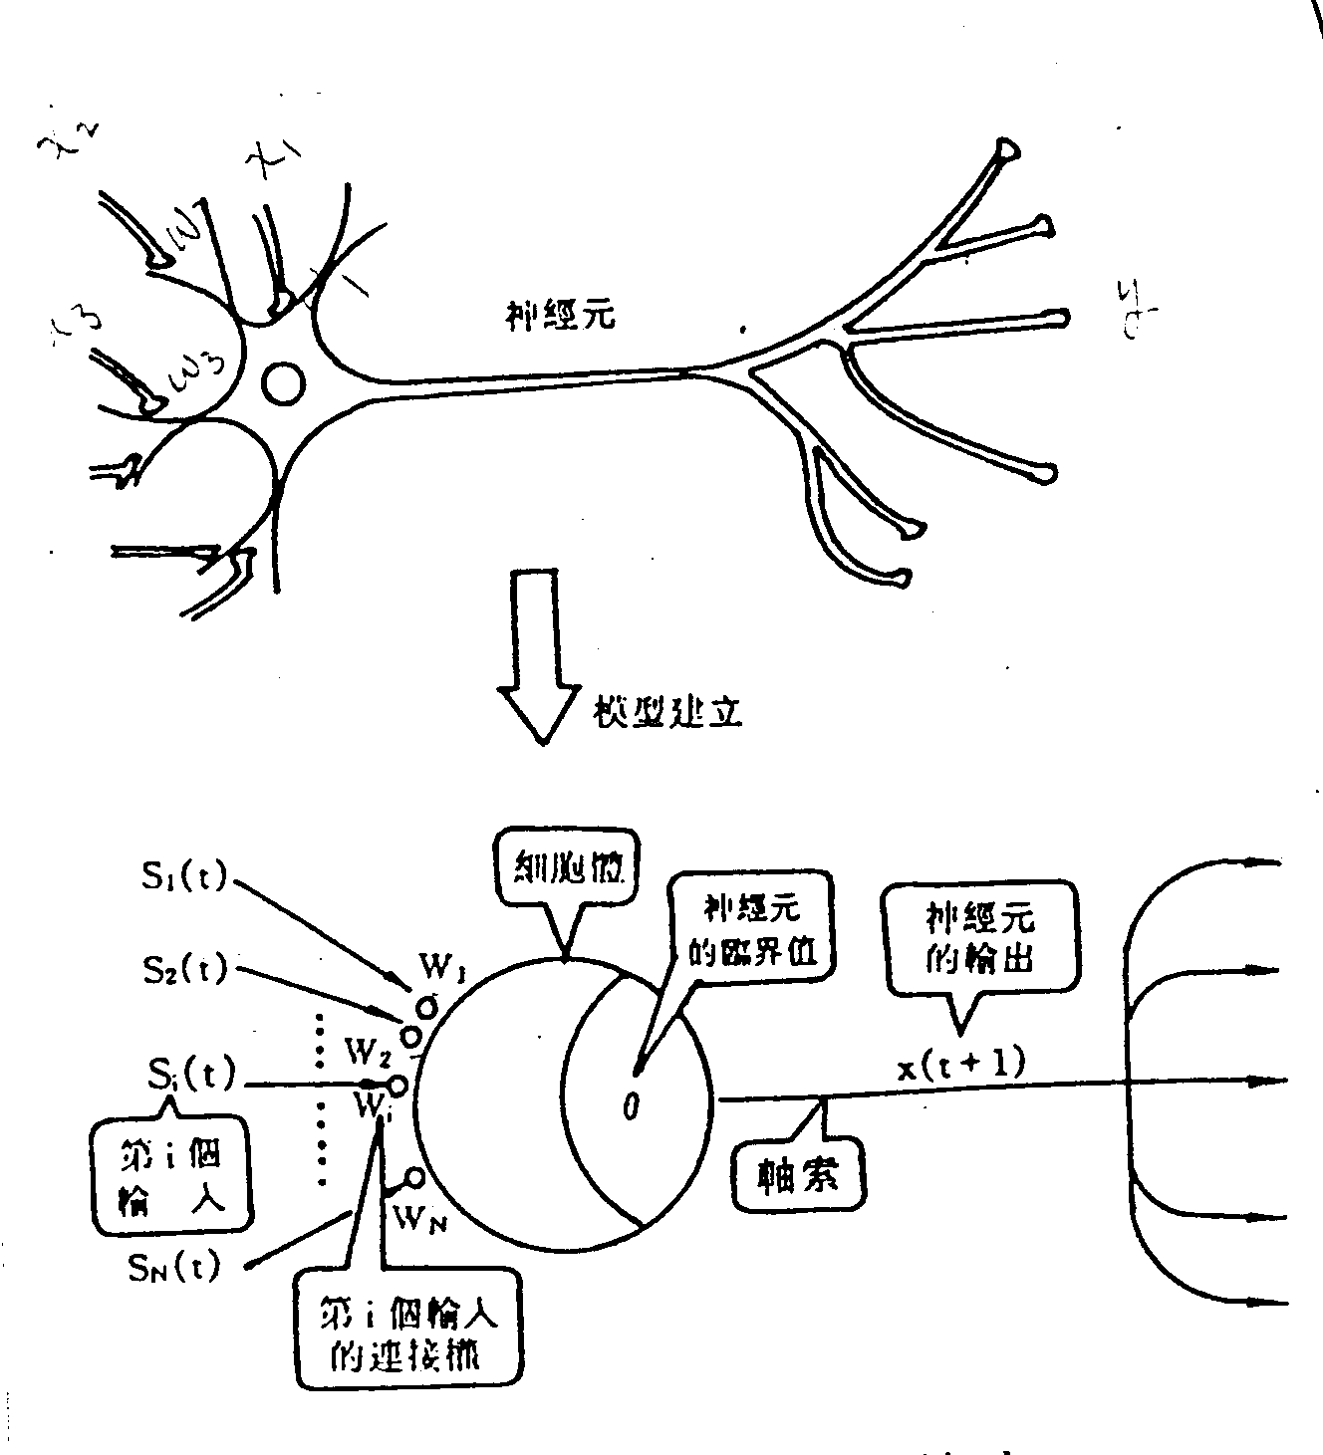
X₁
X₂
Xi 第 i 個 輸入
軸突
Xn
圖2 神經元的模型圖

Slide 13
二、神經元模型的建立（二）
當所有權值與相對輸入乘積的總和，大於門限值θ_{i}時，神經元即被觸發動作，若把神經元再進一步詳細分解後，可得圖3的結構圖。

Slide 14
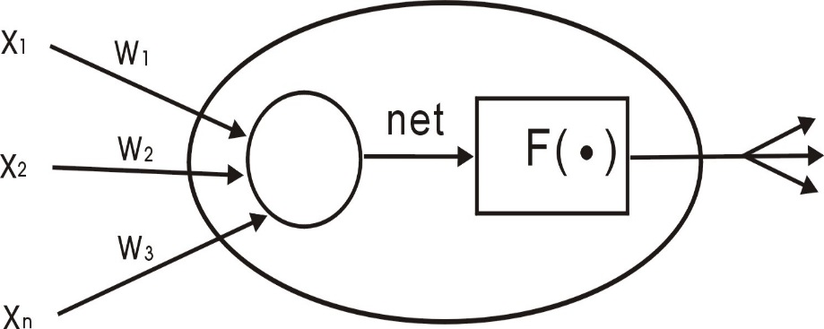
二、神經元模型的建立（二）
Y_{i} 輸出
圖3 進一步分解後的神經元模型圖

Slide 15
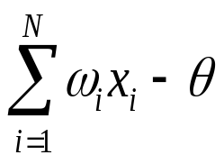
二、神經元模型的建立（三）
其中
net = （1）
為神經元的網路輸出。
Y_{i} = f(net)為神經元的輸出。
其中f（．）稱為動作函數(activation function)代表神經元在什麼輸入情況下，才觸發動作，例如圖2中要大於某一門限值，神經元才會作被觸發，則其動作函數如圖4所示。

Slide 16
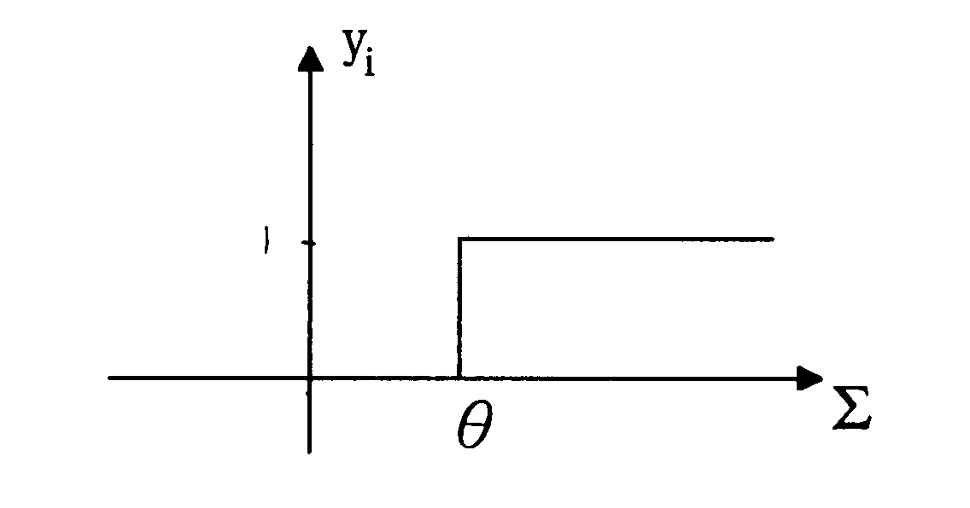
二、神經元模型的建立（三）
Y_{i}
1
圖4 神經元觸發函數之一例

Slide 17
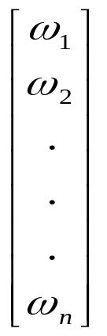
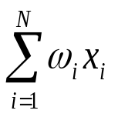
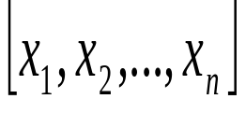
二、神經元模型的建立（三）
一般網路函數g(．)(net function)常用的有兩種:
1.net = = X^{T}ω = （2）
而不同的動作函數將產生不同的神經元模型，一般有下列幾種：
(一)、線性模型(Linear Model)
y = f(net)= net （3）

Slide 18
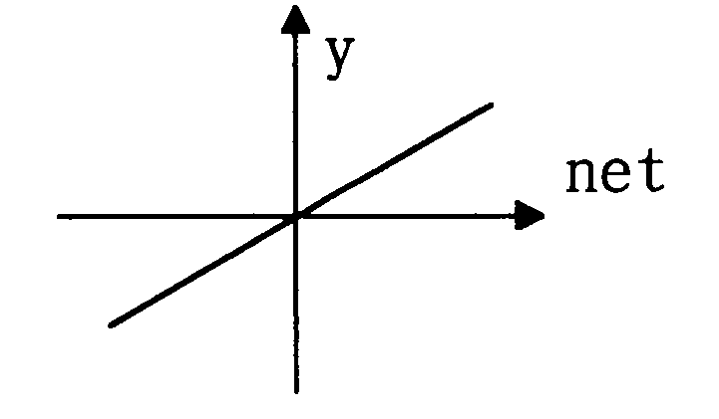
二、神經元模型的建立（三）
圖5 動作函數的線性模型

Slide 19
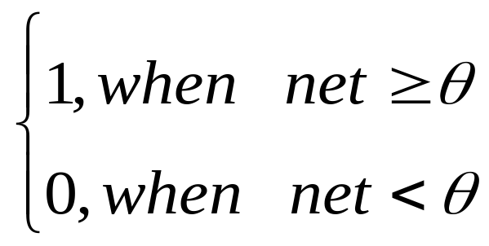
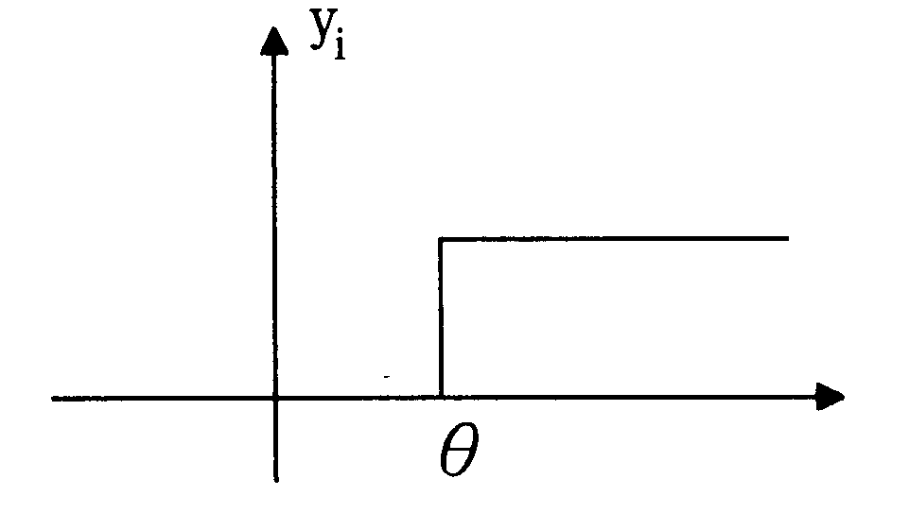
二、神經元模型的建立（三）
(二)、M-P 模型(M-P model ; Mc Culloch-Pitts,1943)此函數又稱為Hard Limiter
y =
1
圖6 M-P model的動作函數。

Slide 20
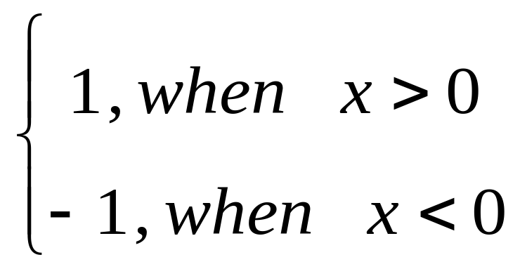
二、神經元模型的建立（三）
(三)、符號函數
y = sgn(net) （4）
其中 :
sgn(x) =

Slide 21
二、神經元模型的建立（三）
Y
1
Net
-1
圖7 符號函數的動作函數

Slide 22
二、神經元模型的建立（四）
(四)、Sigmoid Function
為了要消除M-P模型及符號模型中的奇點(不可微分點)，因此將函數改成較平滑的曲線。如圖8所示

Slide 23
二、神經元模型的建立（四）
Y
Y
1
1
Net
Net
-1
(a)單極性
(b)雙極性
圖8 sigmoidfunction的動作函數

Slide 24
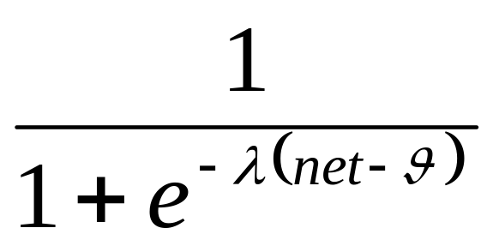
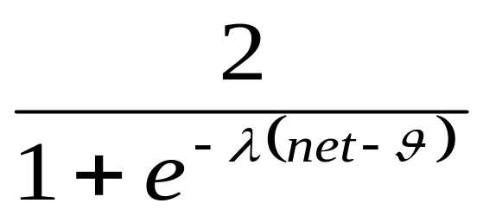
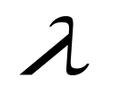
二、神經元模型的建立（四）
其中：
a、單極性
y = f(net) =
b、雙極性
y = f(net) = -1
上述兩式中的 為一常數。
℮=2.71828

Slide 25
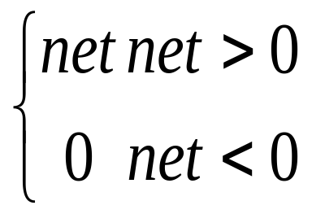
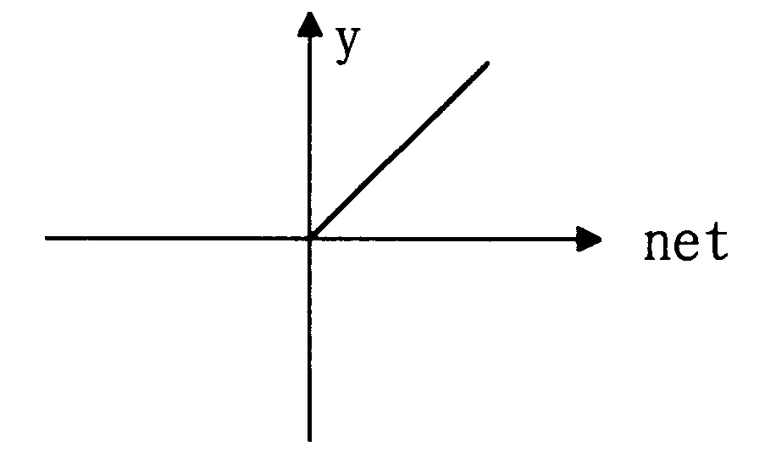
二、神經元模型的建立（五）
(五)、斜波函數(Ramp Function)
y = f(net) =
圖9 斜波模型的動作函數

Slide 26
決策理論與實務
第八章類神經網路
加入隱藏單元的感知器
指導教授：洪欽銘教授
學 號：597101010
學 生：葉爾福
日 期：92年08月21日

Slide 27
肆、類神經網路的分類
一、以模型結構分類
(一)、前饋網路(Feedforward Network)
此型網路模型如圖10所示，其網路訊息只有從輸入傳遞到輸出，沒有由輸出送回輸入的情形。此網路的代表作為感知器(Percetron)。

Slide 28
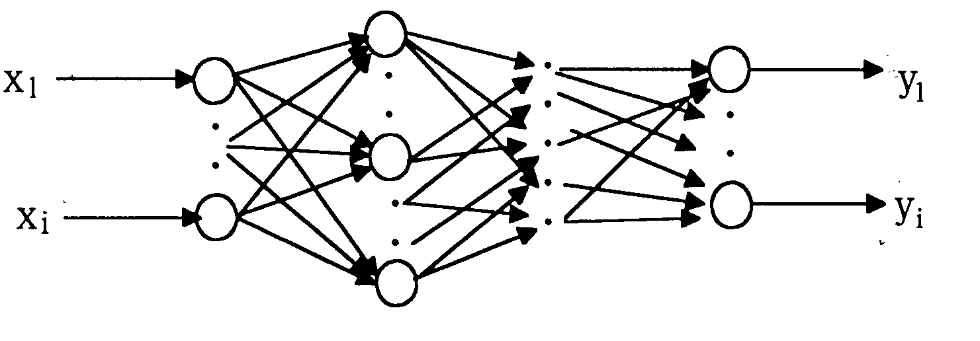
Ｘ1表示第一個輸入，Ｘi表示第i個輸入
ｙ1表示第一個輸出，ｙi表示第i個輸出
小圓圈表示神經元
圖10 前饋網路模型

Slide 29
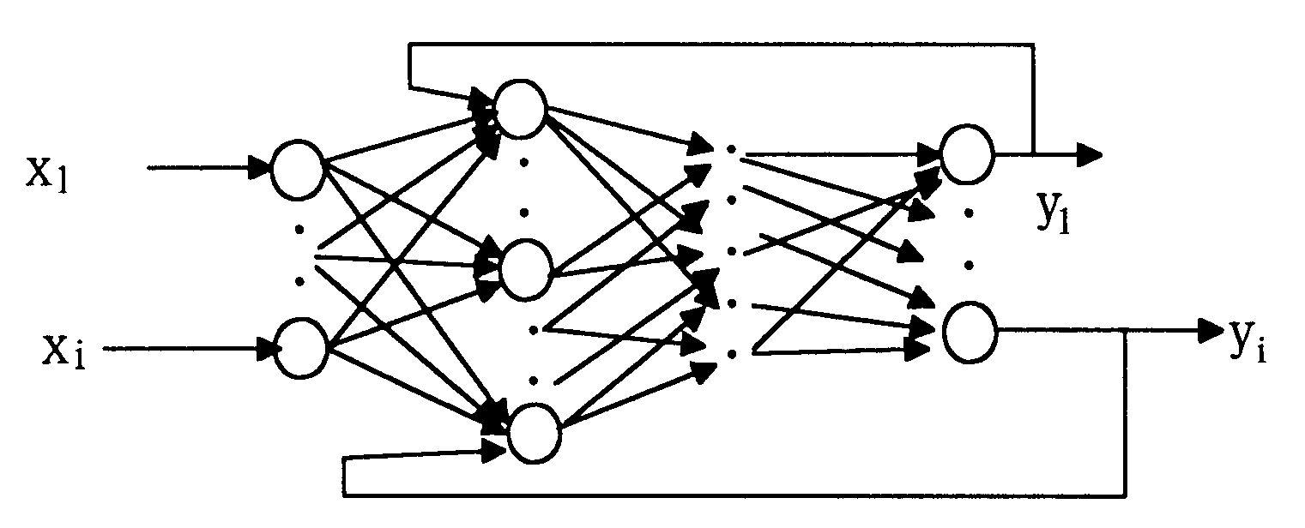
(二)、回饋網路(Feedback Network)
此型網路的訊息除了從輸入到輸出傳送外，亦有從輸出傳回，此型網路的代表作為Hopfield網路，如圖11所示。
圖11 回饋網路模型

Slide 30


二、監督式(SupervisedLearning)
監督式的學習方式如圖12所示，其特點為有一期望值與實際輸出值作比較，當實際輸出偏離期望輸出時，即產生一訊號 以提供給類神經網路作為學習修正網路內加權值(權重)的依據，
此情況持續到當d 0(誤差信號)時，才停止。

Slide 31
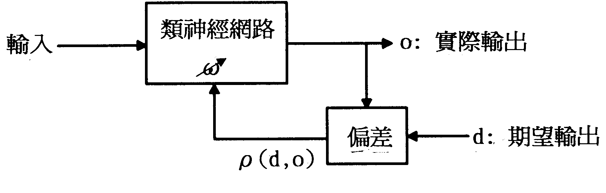
圖12 監督式學習方塊圖

Slide 32


舉例：
學習八千天股票交易漲跌的情形，預測今後股票的漲跌。
八千個樣本(每天交易情形)，量化成輸入指標，由輸入端輸入經類神經網路處理後，產生一個實際輸出值o，此實際輸出值o與期望輸出值d作比較，當實際輸出值偏離期望輸出值時，就會產生一個偏差訊號
輸入至類神經網路作為學習修正網路內權重 的依據，一直持續到期望輸出值近似於零才停止。輸入第二天交易情形，
同第一天的學習情形，以此類推一直到八
千天都輸入學習完為止，再從八千零一天
輸入，即可預測知今後股市涱跌情形。

Slide 33
在所有類神經網路的應用上，前饋型監督式學習網路佔相當大的比例，以下我們將針對此一網路進行討論，其較詳細的操作圖如圖13所示。
所謂監督式學習即以輸入/輸出作為訓練樣本(Training Pattern)來調整加權值 ，直到所有的實際輸出oi都能近似於期望輸出di。

Slide 34
在圖13中，r 為學習信號，是一個實際輸出與期望輸入的函數，而由信號產生器所產生，而oi是x與 的函數，故 r 亦可表成 、x與di的函數。
r = r(o_{i}，d_{I}) = r( ，x，d_{I} ) (11)

Slide 35
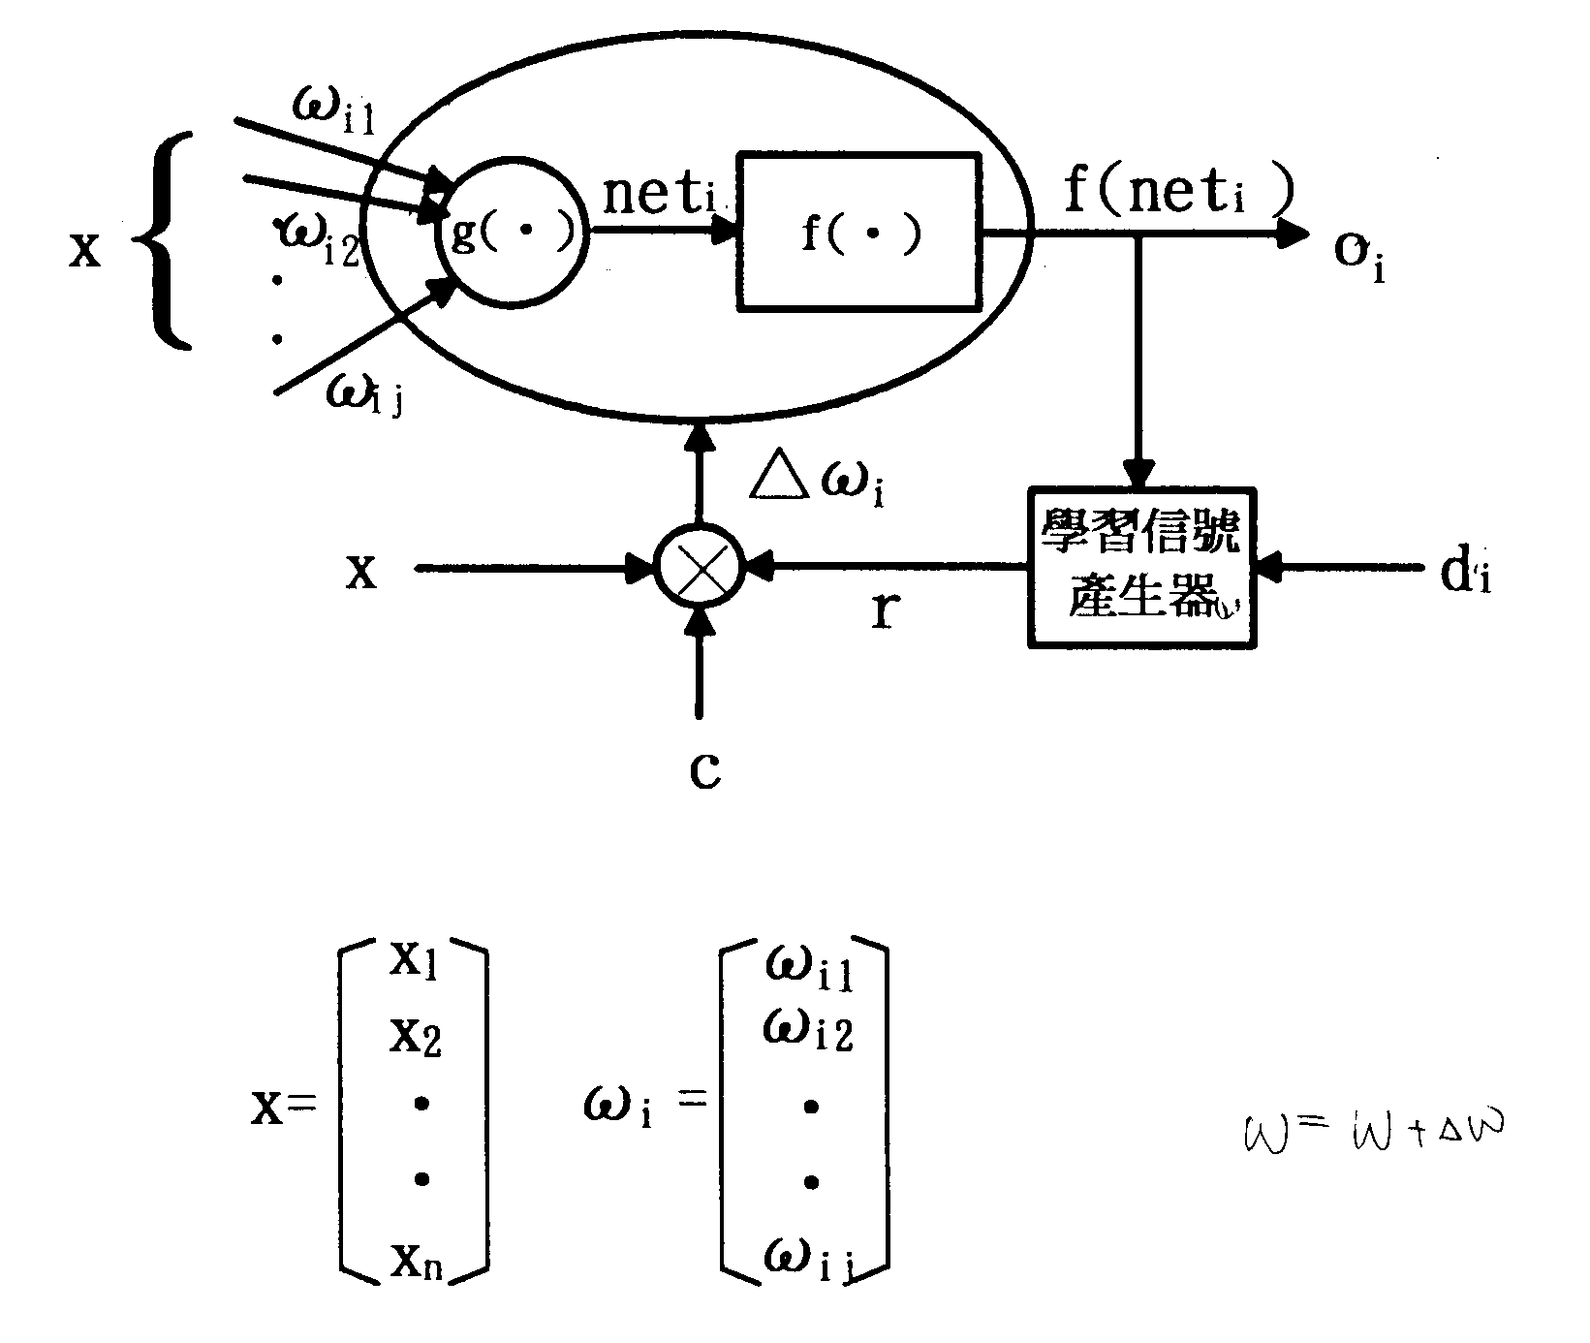
圖13 前饋型監督式學習網路之結構圖

Slide 36

根據r所產生的加權值之調整量為：
（12）
其中c 為學習常數，它與網路的學習速度有關，若c 較大，學習較快，但可能會造成在期望值附近的震盪，相對的，c 較小，學習速度便較慢。
定義不同的學習函數r(．)， 即可變化出不同的學習法，

Slide 37

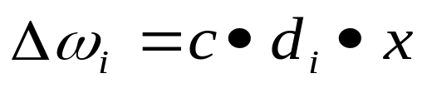







一般有下列幾種：
1、赫本(Hibbian)法
r = 0i ， （13）
2、感知器學習法則
(Perceptron Learning Rule)
r = (di-oi)， （14）
3、Delta learning rule
r = ， （15）
其中 為動作函數f之導數。
4、Widrow-Hoff.
r = di- ， （16）
5、相關法(correlation rule)
r di ， （17）

Slide 38
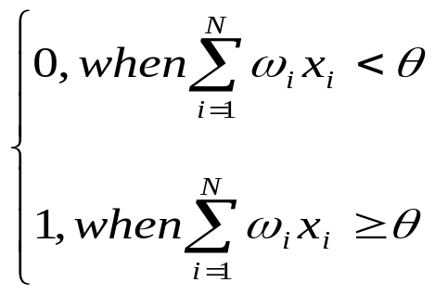
伍、感知器
感知器是在1957年由美國學者F.Rosenblatt所提出的最原始的感知器模型與圖2 所示相同。它只有一層，所以又稱為單層感知器(Single-Layer Percetron)，其動作原理是當其輸入的加權大於或等於門檻值時，輸出為 1，否則為0 ，即其動作函數為 M-P模型函數，即
y = （18）

Slide 39

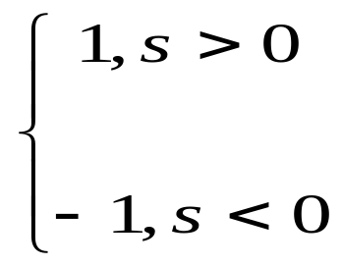



一、單層感知器
若有一單層感知器，如圖14所示，其動作函數採用符號函數，現在假設有兩個輸入樣本x1、x2，則其輸出為:
y = sgn( ) = （19）
可看出，此感知器的輸出有兩種模式，由F.Rosenblatt的証明，只要能找到一直線 s，將此兩種模式分開，則 必能收斂存在，此種可分的問題，又稱為線性可分問題，當遇到不可分問題時，則s 便不存在， 、 也不會存在。同理可推到具有N輸入的系統。

Slide 40
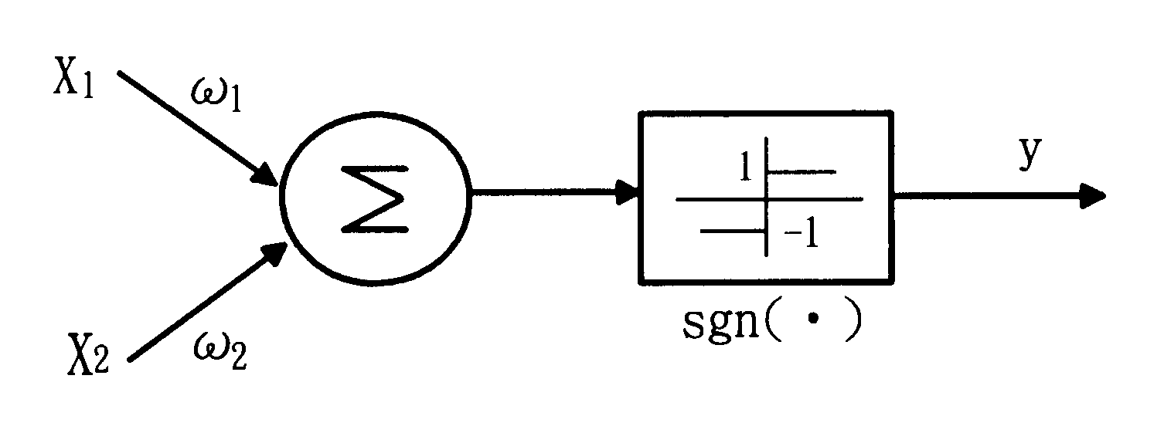
圖14 單層感知器之一例

Slide 41
例如:一個基本邏輯AND閘，即可用單層感知器來加以解決，因為可以在一個平面上，找出一直線將其兩種輸出狀態分開如圖15所示。
但是對一個XOR問題，便無法只靠一個單層感知器加以解決，因為在平面上無法找到一條直線將其輸出的兩種狀態加以分開，如圖16所示。

Slide 42
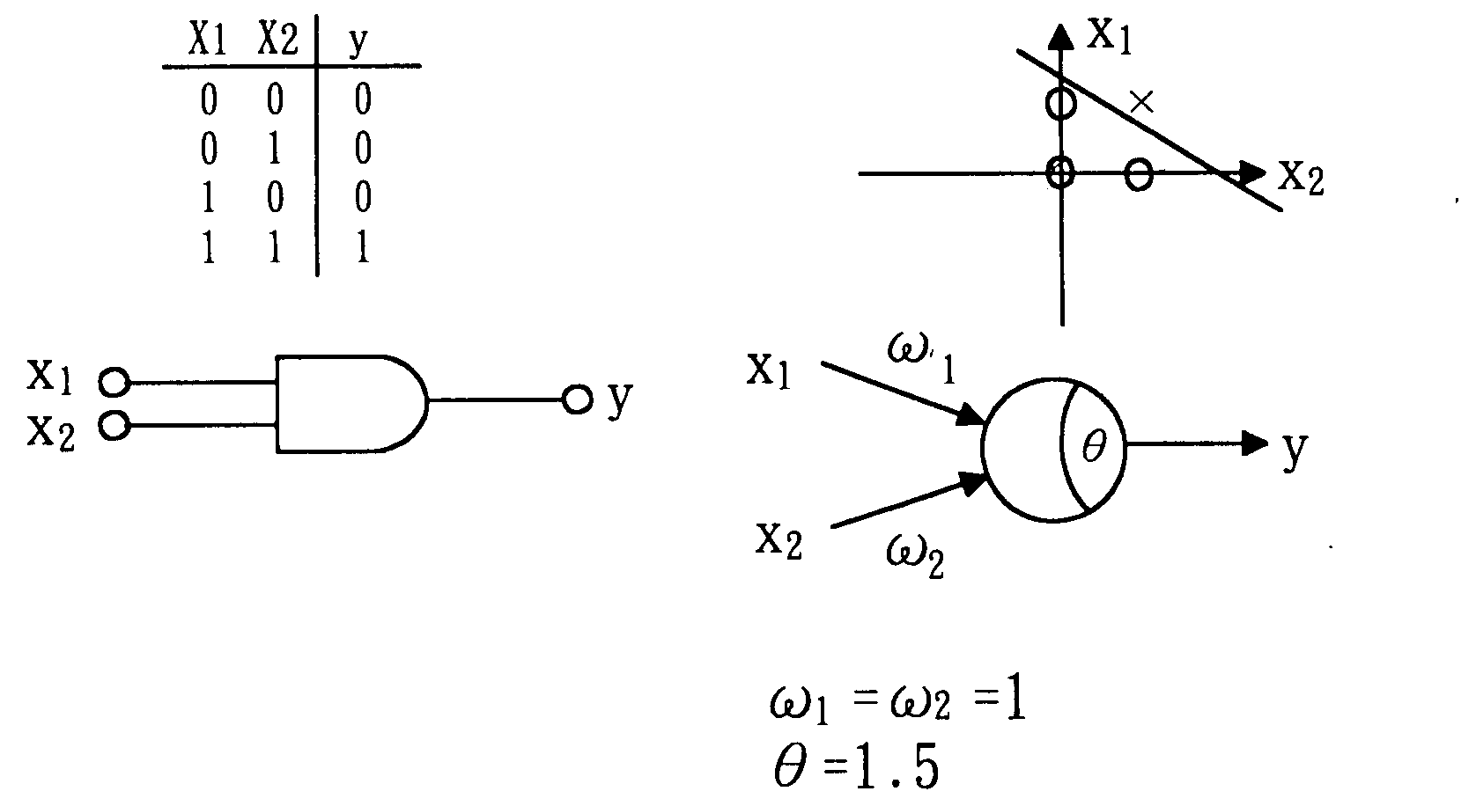
圖15 用單層感知器解決一個基本邏輯AND問題

Slide 43
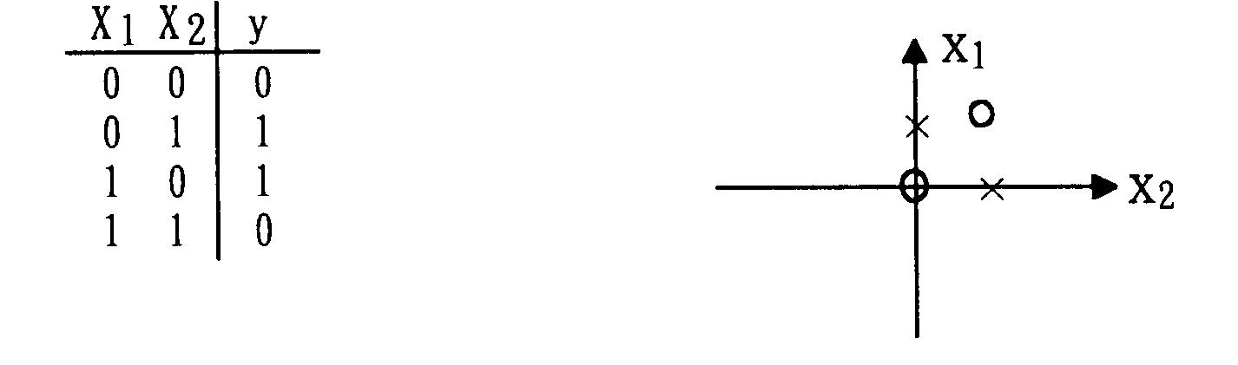
圖16 用單層感知器無法解決一個基本邏輯XOR問題

Slide 44
二、加入隱藏單元的感知器
前節提到單層感知器，沒有辦法解決XOR 邏輯閘的問題，如果加入隱藏單元感知器，即可解決此項問題，其主要原因是加入一個隱藏單元，就等於是增加了一個一維變數，它會形成如圖17的網路架構圖，它的輸出方程式如下：

Slide 45
1，如果Ｘ1＋Ｘ2 > 1.5
ｙ＝
0，如果Ｘ1＋Ｘ2 ≦1.5
1，如果Ｘ1＋Ｘ2－2y’> 0.5
ｙ＝
0，如果Ｘ1＋Ｘ2－2y’≦0.5

Slide 46
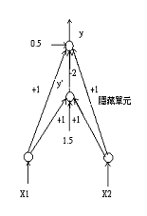
圖17 加入隱藏單元解決XOR問題

Slide 47
驗證如下：
n
ｙ（ｔ）＝ｆ（ｘ）＝ｆ（Σ ωiＸi－θ）
i=1
n
１，若 Σ ωiＸi>θ
ｉ=1
ｙ＝
n
０，若 Σ ωiＸi≦θ
i=1

Slide 48
ω1＝1， ω2＝1，θ＝1.5
n
ｙ’＝ｆ( Σ ωiＸi－θ)
i=1
n
＝ｆ( Σ ωiＸi－1.5）
i=1
＝f(Ｘ1＋Ｘ2－1.5)
ｙ1’＝f (0＋0－1.5)＝f(-1.5)＝0
ｙ2’＝f（0＋1－1.5＝f(-0.5)＝0
ｙ3’＝f (1＋0－1.5)＝f(-0.5)＝0
ｙ4’＝f (1＋1－1.5)＝f(0.5) ＝1

Slide 49
Ｘ1＝0，Ｘ2＝0 ｙ1’＝ｆ（-1.5）＝0
Ｘ1＝0，Ｘ2＝1 ｙ2’＝ｆ（-0.5）＝0
Ｘ1＝1，Ｘ2＝0 ｙ3’＝ｆ（-0.5）＝0
Ｘ1＝1，Ｘ2＝1 ｙ4’＝ｆ（0.5） ＝1

Slide 50
ｎ
ｙ＝ｆ（Σ ωiＸi－2ｙ’－θ）
i=1
＝ｆ（Ｘ1＋Ｘ2－2ｙ’－0.5）
ｙ1＝ｆ（0+0-0-0.5）＝ｆ（-0.5）＝0
ｙ2＝ｆ（0+1-0-0.5）＝ｆ（0.5） ＝1
ｙ3＝ｆ（1+0-0-0.5）＝ｆ（0.5） ＝1
ｙ4＝ｆ（1+1-2-0.5）＝ｆ（-0.5）＝0
由上驗證得知加入隱藏單元可以解決XOR閘的問題。

Slide 51
互斥或閘(XOR GATE)
定義:互斥或閘的兩輸入同時為0或者是兩輸入同時為1時，其輸出為0。例如： (00111100)XOR(11000011)的結果為(11111111)。假設X1、X2分別代表二輸入端，Y代表整個「互斥或閘」最後輸出端，其真值表如下:
X1 | X2 | Y
0 | 0 | 0
0 | 1 | 1
1 | 0 | 1
1 | 1 | 0

Slide 52
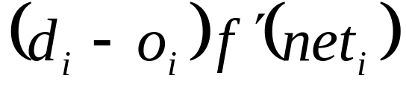

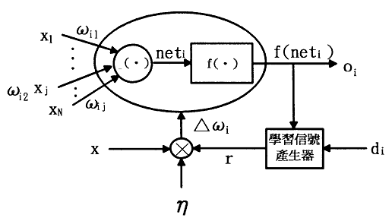
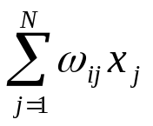
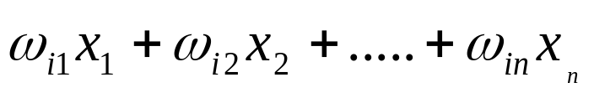

一、Delta Learning Rule
r = ；
Net_{i} = = ；
O_{i} = f(net_{i})；di為常數；

Slide 53
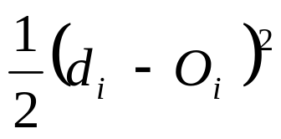

(一)、定義一個”偏差函數”： 實際輸出與期望輸出的偏差
E = 此值愈小愈好
(二)、 O_{i}為 函數，E為O_{i}函數 ➔ E為 函數，設法在調整時，使得E變小，甚至能趨近於0 。

Slide 54
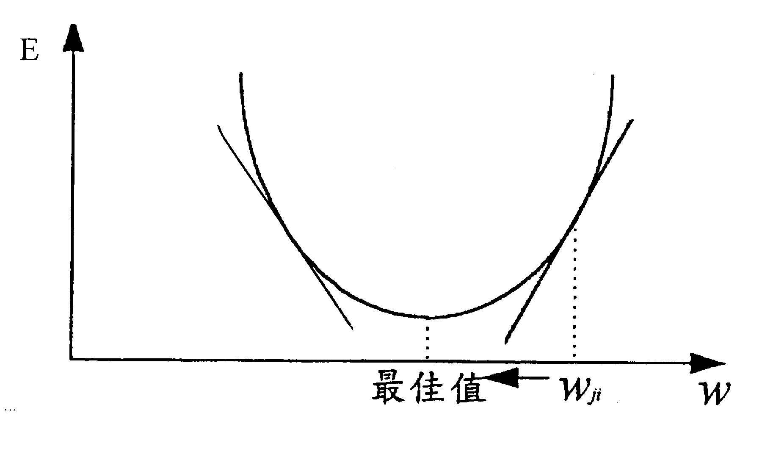
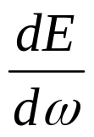
(三)
r= - ➔ 表斜率
1、 若斜率為正，加負號➔使其向左移
2、若斜率為負，加負號➔使其向右移

Slide 55
若E有最佳值(極小值)，則 =0
1.當 為正，要使其接近零，需減去一正數，所以- 。
2.當 為負，要使其接近零，需減去一負數，所以- 。

Slide 56
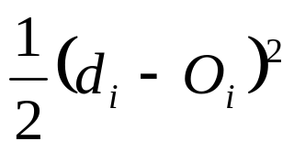
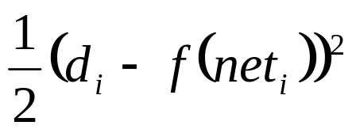



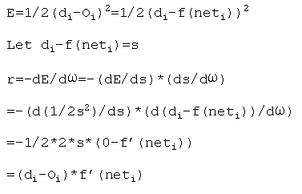
(四)、E= =
r=- =- 2
=+
證明

Slide 57
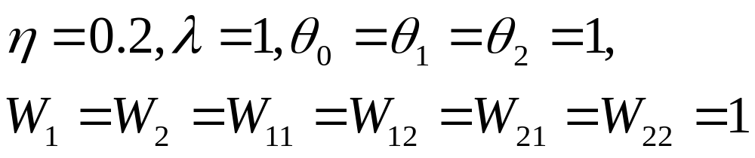
倒傳遞類神經網路之手算例
(一)、以XOR之真值表為例：表輸入，d表輸出作為輸出的期望值，來訓練調整權重W及值,如圖32所示
設

Slide 58
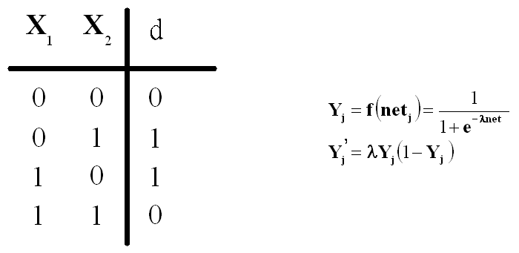

Slide 59
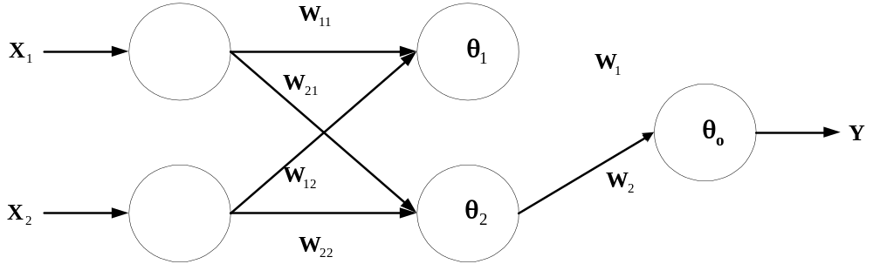

Slide 60
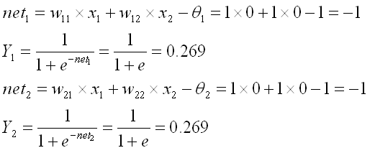
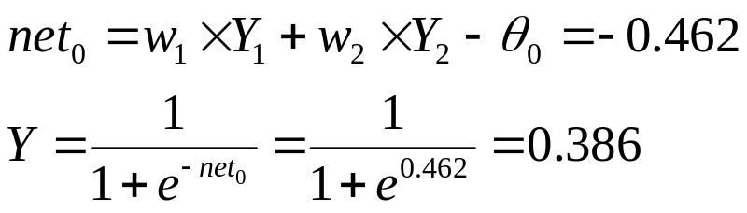
解：
1、隱藏層
2、輸出層

Slide 61
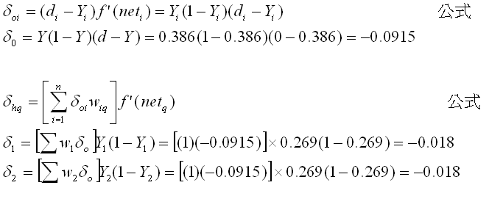
3、差距量

Slide 62

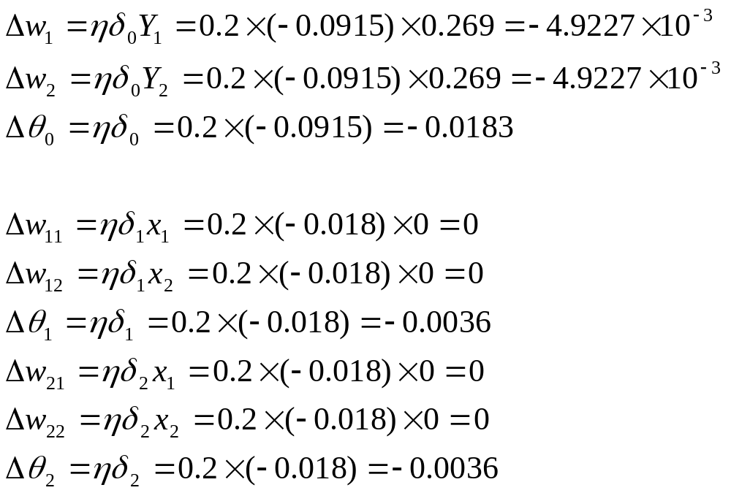
4、
5、帶入範例重複步驟1到4直到收斂為止

